Slide 1







Slide 2




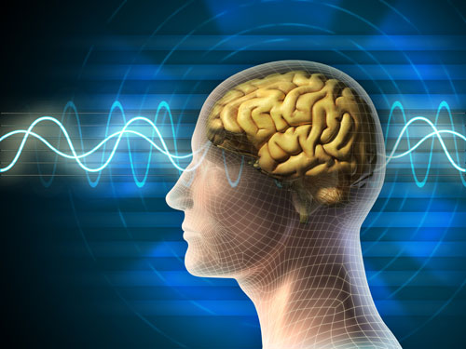

Hình ảnh này gợi cho em liên tưởng đến điều gì?
Hình ảnh gợi em cho liê tưởng đến trí óc, suy nghĩ của con người.

Slide 3

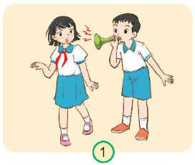

Khi nghe tiếng nói to hoặc tiếng còi gần tai em có phản ứng gì?
Khi nghe thấy tiếng động mạnh bất ngờ, em sẽ bị giật mình.

Slide 4
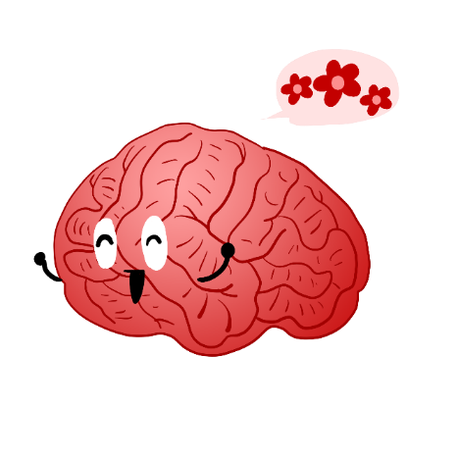




Thứ Năm ngày 06 tháng 03 năm 2025
Tự nhiên và Xã hội
Bài 22: Cơ quan thần kinh (tiết 1)
Notes:
Cơ thể giật mình khi nghe tiếng động mạnh bất ngờ là do cơ quan thần kinh điều khiển. Muốn hiểu biết rõ tại sao, chúng mình sẽ cùng tìm hiểu Bài 22. Cơ quan thần kinh.

Slide 5




Chỉ và nói được tên các bộ phận chính của các cơ quan thần kinh trên sơ đồ, tranh ảnh.
Nêu được chức năng của não

Slide 6



Notes:
Cơ thể giật mình khi nghe tiếng động mạnh bất ngờ là do cơ quan thần kinh điều khiển. Muốn hiểu biết rõ tại sao, chúng mình sẽ cùng tìm hiểu Bài 22. Cơ quan thần kinh.

Slide 7


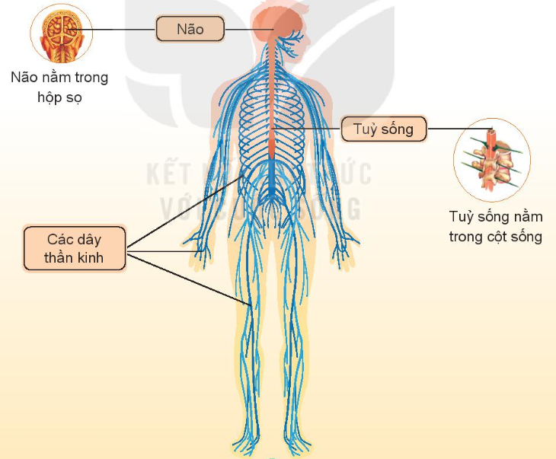
Chỉ và nói tên các bộ phận của cơ quan thần kinh trên hình
Cơ quan thần kinh gồm những bộ phận nào?
Não và tủy sống nằm ở đâu trong cơ thể?

Slide 8
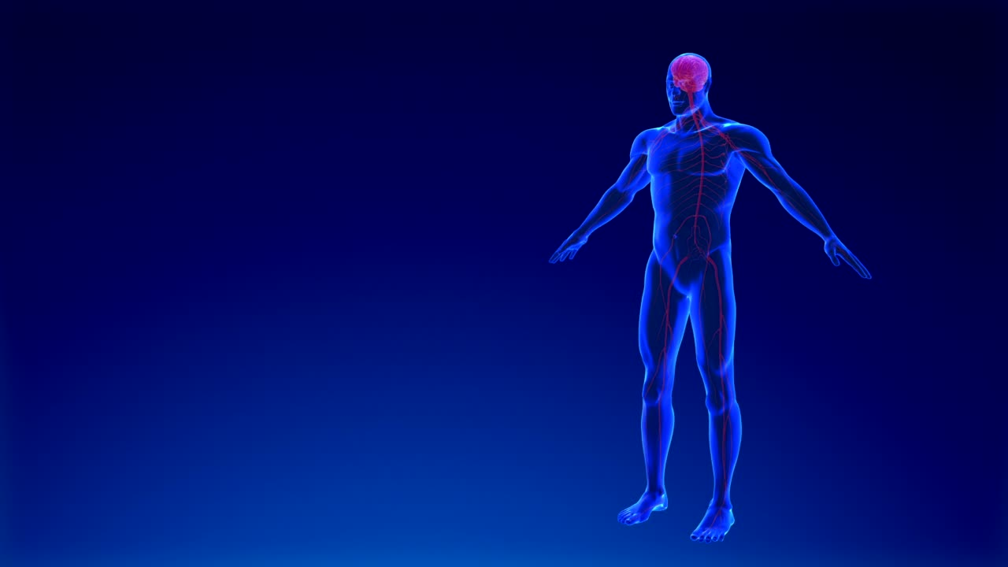

Slide 9
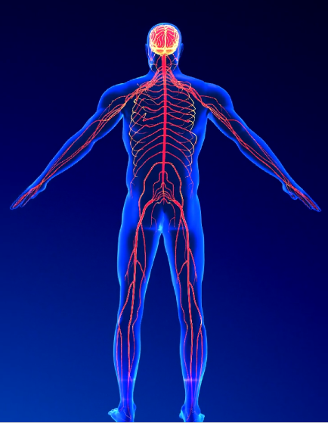
Não
Tuỷ sống
Các dây thần kinh

Slide 10



Não nằm trong hộp sọ, tủy sống nằm trong cột sống.
Não và tủy sống nối liền với nhau.
Từ não và tủy sống có các dây thần kinh tỏa đi khắp cơ thể.
Từ các cơ quan bên trong (tuần hoàn, hô hấp, bài tiết,..) và các cơ quan bên ngoài (mắt, mũi, tai, lưỡi, da,..) của cơ thể lại có các dây thần kinh đi về tủy sống và não.

Slide 11


Slide 12

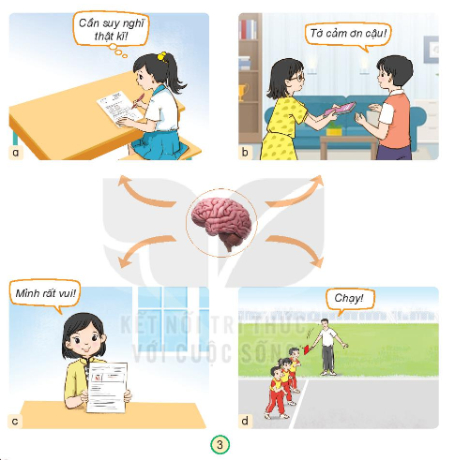
3. a. Các bạn trong mỗi hình dưới đây đang làm gì? Bộ phận nào của cơ quan thần kinh điều khiển hoạt động đó?
b. Theo em, não có chức năng gì?
Thảo luận nhóm đôi

Slide 13
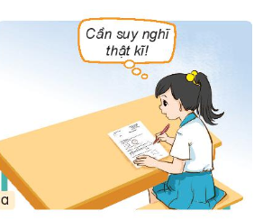
Não có điều khiển suy nghĩ.

Slide 14
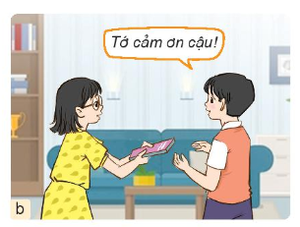
Não điều khiển cách ứng xử.

Slide 15

Não điều khiển cảm xúc.

Slide 16
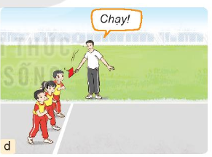
Não tiếp nhận thông tin và điều khiển mọi hoạt động của cơ thể.

Slide 17
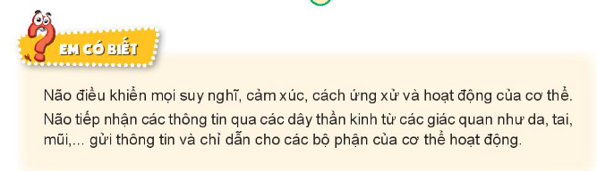

Slide 18

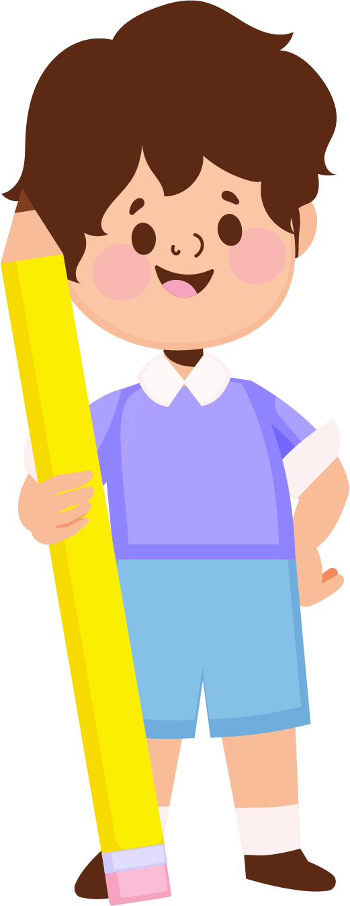



Slide 19
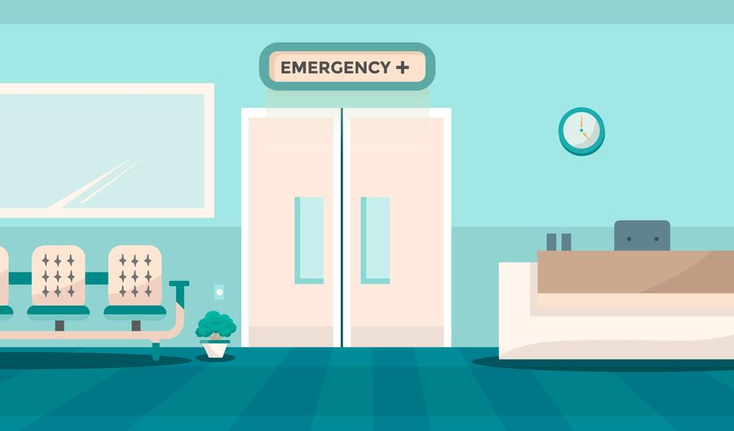


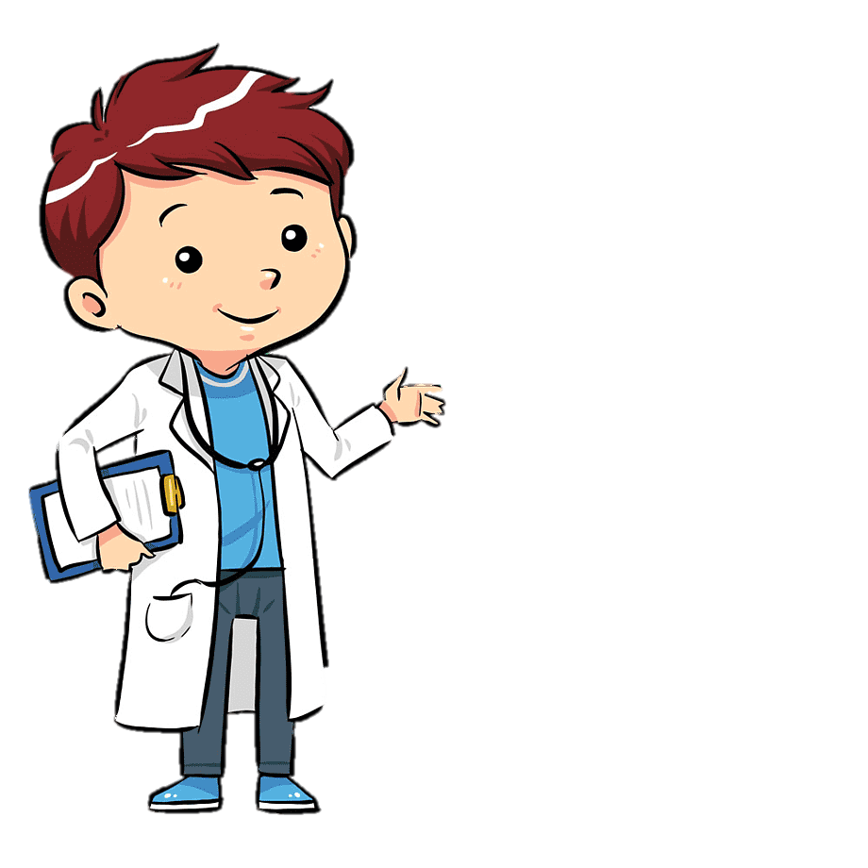


Các em có muốn sau này trở thành bác sỹ chữa bệnh cứu người không? Hãy cùng tham gia một trò chơi có tên "Tập làm bác sỹ nhí" bằng các trả lời đúng hết các câu hỏi đưa ra, các em sẽ thu về được nhiều kiến thức bổ ích và hấp dẫn cho quá trình học làm bác sỹ sau này.
Notes:
Bấm vào dấu mũi tên để quá slide

Slide 20







Cơ quan thần kinh gồm?
Âm thanh
khi chọn Đúng
Não
Tuỷ sống
Âm thanh
khi chọn Sai
Cơ quan thần kinh
Cả 3 đáp án A,B,C
Notes:
Bấm vào dấu mũi tên để quá slide

Slide 21
Não nằm ở đâu?
Âm thanh
khi chọn Đúng
Hộp sọ
Tuỷ sống
Âm thanh
khi chọn Sai
Tim
Cả 3 đáp án A,B,C
Notes:
Bấm vào dấu mũi tên để quá slide

Slide 22
Tuỷ sống nằm ở đâu?
Âm thanh
khi chọn Đúng
Hộp sọ
Cột sống
Âm thanh
khi chọn Sai
Các dây thần kinh
Cả 3 đáp án trên
Notes:
Bấm vào dấu mũi tên để quá slide

Slide 23
Não có chức năng gì?
Âm thanh
khi chọn Đúng
Điều khiển
suy nghĩ, cảm xúc
Điều khiển
cách ứng xử
Âm thanh
khi chọn Sai
Điều khiển hoạt
động của cơ thể
Cả 3 đáp án A,B,C
Notes:
Bấm vào dấu mũi tên để quá slide

Slide 24

Notes:
Bấm vào dấu mũi tên để quá slide

Slide 25



Ôn lại nội dung bài.
Chuẩn bị trước bài sau.
Tìm hiểu một số cách bảo vệ cơ quan thần kinh.

Slide 26




